Slide 1
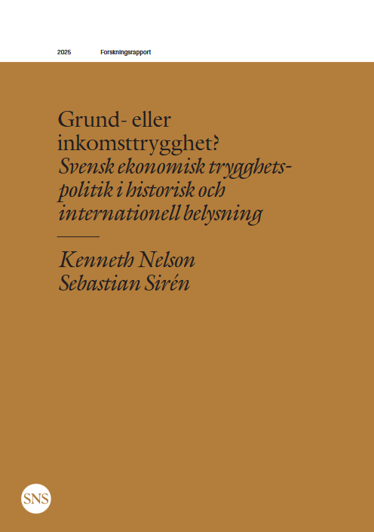
Välfärdsstat i förändring:
Ekonomiska trygghetssystem i nordiskt perspektiv
Sebastian Sirén
Statsvetenskapliga institutionen
Uppsala universitet

Slide 2
Nordisk exeptionalism
Nordiska välfärdsstater har uppmärksammats i ett internationellt perspektiv
“Nordic welfare states are known for their universalistic and all‐encompassing approach to welfare” (Greve m fl 2020:295)
“Regardless of whether people believe that inequality is good or bad for society, they usually agree that, globally, the Nordic countries have made the greatest efforts to curb inequalities.” (Kvist m. fl., 2011:5)
Den svenska välfärdsstaten har historiskt sett som ett särskilt tydligt exempel:
”The Swedish welfare state “has generally been seen as more encompassing, more universalistic, and more redistributive than other welfare state systems” (Rothstein 1995)
“quintessential welfare state and the primary example of European social democracy” (Andersson 2015:563)
“social democracy par excellence” (Blyth 2002: 14).

Slide 3
Utgångspunkter
Den jämförande välfärdsforskningen har identifierat olika institutionella modeller för socialpolitikens utformning, med olika konsekvenser för inkomstfördelning och intressebildning i samhället
Nordisk välfärdspolitik är välkänd internationellt för en särpräglat universell inriktning
Svenska socialförsäkringar (samt norska och finska) har setts som typexempel på den generella standardtrygghetsmodellen, medan de danska mer följt en grundtrygghetsmodell
Under senare decennier har de ekonomiska trygghetssystemen stått inför en rad utmaningar och varit föremål för reformer ifrån regeringar med skiftande politisk inriktning
Hur har de offentliga trygghetssystemen i Sverige och övriga nordiska länder förändrats under de senaste decennierna?

Slide 4
Välfärdsmodeller i andra länder
(Esping-Andersen 1990; Korpi & Palme 1998)
Olika välfärdsmodeller brukar lyftas fram i den jämförande forskningen
Selektiv/residual/marginell välfärdsmodell
  Det offentliga trygghetssystemet träder endast in när andra möjligheter till försörjning inte räcker till
  Förmåner begränsas till de med de största behoven, vanligen genom någon form av behovsprövning
Grundtrygghetsmodell
  Det offentliga trygghetssystemet erbjuder ett grundskydd för alla, i form av välfärdstjänster och transfereringar
  Transfereringar i form av låga enhetsbelopp
  De med högre inkomster uppmuntras att försäkra sig själva mot inkomstbortfall
Korporativ välfärdsmodell
  Välfärdsförmåner koppas till inbetalda premier till obligatoriska försäkringar
  Ofta skilda program för olika yrkeskategorier
  Administrationen av systemen inkluderar arbetsmarknadens parter

Slide 5
En nordisk välfärdsmodel
(Kildal & Kuhnle 2000; Kvist m fl 2011; Palme & Blomqvist 2020)
En omfattande offentligt åtagande för invånarnas välfärd och en hög grad av jämlikhet
Präglade av socialdemokratiskt regeringsmedverkan
Universell välfärd:
  Offentliga skattefinansierade transfereringar och tjänster för alla bosatta i landet, kombinerade med inkomstrelaterade socialförsäkringar för de som deltar i arbetskraften (standardtrygghetsmodellen)
  Utgör grunden för ett socialt medborgarskap (utöver civilt och politiskt)
  Behovsprövade ersättningar endast som sista instans
Grader av universalism:
  Inkludering: vilka omfattas? (alla i befolkningen)
  Finansiering: vem betalar? (skattefinansiering)
  Utförande: vem utför? (en offentlig utförare)
  Förmåner: ses de som tillräckliga och utnyttjas av alla? (hög kvalitet)

Slide 6
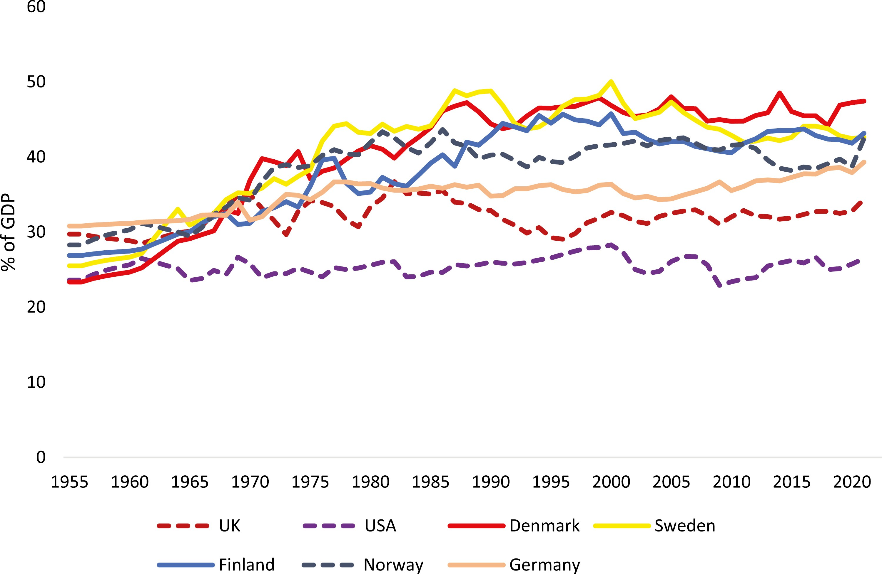
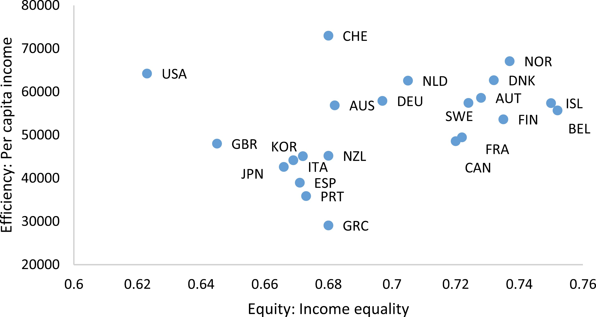
En nordisk välfärdsmodell
(Andersen & Svarer 2025)
Skatteintäkter
% of BNP, 1955–2021
Effektivitet vs. jämlikhet
BNP och inkomstojämlikhet, ca 2020

Slide 7
Gemensamma utmaningar
Demografiska
  Åldrande befolkningar
  Immigration
  Hög andel ensamhushåll
Ekonomiska
  Svag tillväxt
  Hög arbetslöshet
  Växande servicesektor och avindustrialisering
  Internationell rörlighet och konkurrens
Ekologiska
  Behov av att ställa om till en fossilfri ekonomi
Politiska
  Betoning på incitament och individens egna val
  Vilja att minska statens utgifter och den offentliga skuldsättningen
Källa: ILO

Slide 8
Metod och data
(Nelson m fl 2020)
Avgränsning: Transfereringar vid arbetslöshet, sjukdom, ålderdom och föräldraskap, samt det behovsprövade försörjningsstödet inklusive barnbidraget och bostadsbidraget.
Data: Institutionella indikatorer från the Social Policy Indicator Database (SPIN), Stockholms Universitet, samt andra internationella databaser.
Indikatorer för socialförsäkringarna
  Ersättningsnivå
  Maxbelopp
Indikatorer för försörjningsstödet
  Bidragens storlek i PPP justerade $US
  Bidragens storlek i förhållande till medianinkomsten
Indikatorer för fattigdom och omfördelning
  Fokus på relativ fattigdom (under 60% av medianinkomsten)
  Data från: Eurostat (EU-SILC), OECD Income distribution database, Statistiska Centralbyrån (SCB)
Andel av en genomsnittlig industriarbetarlön

Slide 9
Socialförsäkringarna
Ersättningsnivåer 1990-2020 (jmf. Nelson & Sirén 2025)
Källa: SPIN (SIED)

Slide 10
Socialförsäkringarna
Ersättningsnivåer 1980-2020 (jmf. Nelson & Sirén 2025)
Ålderspension
Arbetslöshetsförsäkring
Sjukförsäkring
Källa: SPIN (SIED)

Slide 11
Socialförsäkringarna
Ersättningsnivåer i Norden 2000-2024
Ålderspension
Arbetslöshetsförsäkring
Sjukförsäkring
Källa: SPIN (SIED)

Slide 12
Socialförsäkringarna
Ersättningsnivåer 2020 (Nelson & Sirén 2025)
a) Ålderdom
b) Arbetslöshet
c) Sjukdom
d) Föräldraledighet
Källa: SPIN (SIED)

Slide 13
Socialförsäkringarna
Maxbelopp 1960-2020 (Nelson & Sirén 2025)
Maxbelopp efter skatt. Sverige 1960-2020.
Nivå som % av en genomsnittlig industriarbetares nettolön.
Källa: SPIN (SIED)

Slide 14
Försörjningsstödet
Maxbelopp 1960-2020 (Nelson & Sirén 2025)
Minimistödets storlek i Sverige och andra OECD-länder 1990-2022 (PPP $US och 2020 års priser).
Minimistödets storlek som procent av den disponibla medianinkomsten i Sverige 1990-2021.
Källa: SPIN (SaMip)

Slide 15
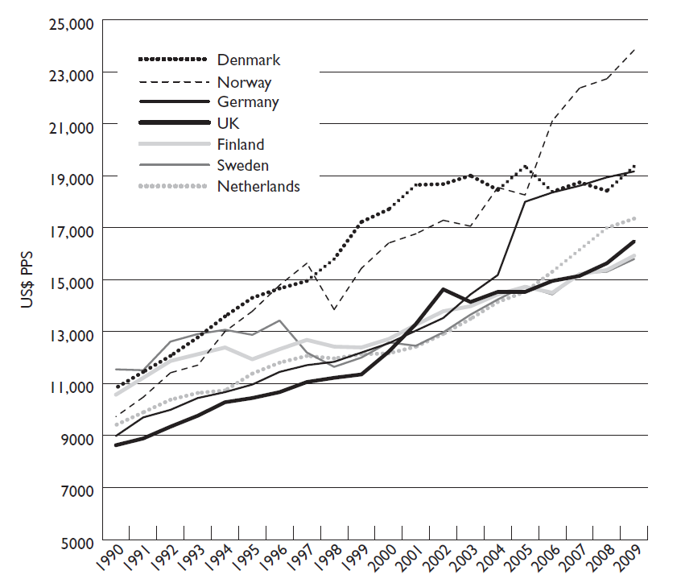
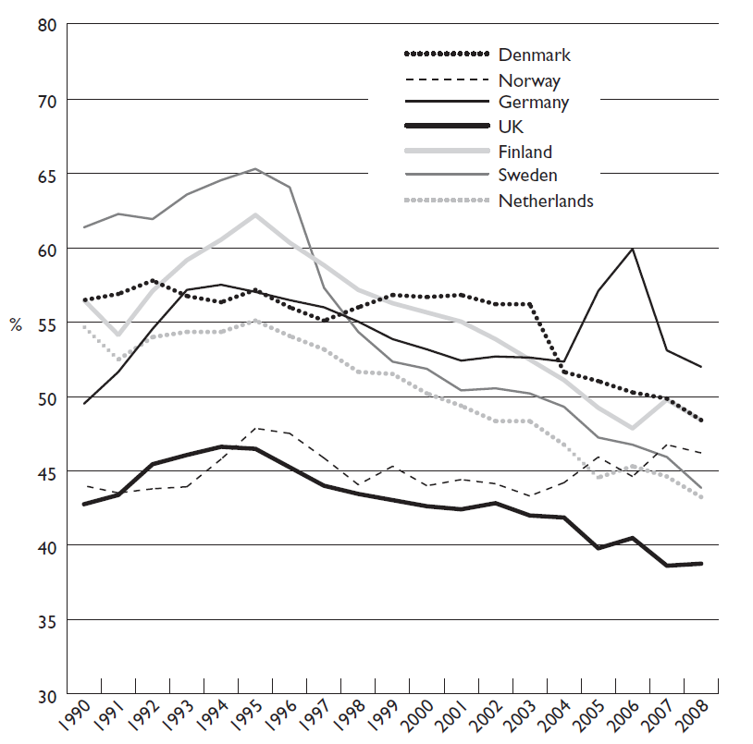
Försörjningsstödet
Kuivalainen & Nelson (2012)
Minimistödets storlek i olika OECD länder 1990-2009 (PPP $US och 2005 års priser).
Minimistödets storlek i olika OECD-länder, 1990-2008 (% av den disponibla medianinkomsten).
Källa: Kuivalainen & Nelson, 2012

Slide 16
Relativ fattigdom
Andel personer (%) med låg ekonomisk standard i Sverige, 1995-2022.
Andel personer (%) med låg ekonomisk standard i Sverige, efter sysselsättning, 1991-2022.
Källa: SCB

Slide 17
Relativ fattigdom 1983-2023
Andel personer (%) i fattiga hushåll (60% av medianen)
Marknadsinkomst
Disponibel inkomst
Fattigdomsreduktion
Källa: OECD (IDD)

Slide 18
Sammanfattning
De tydligaste förändringarna har skett i Sverige
Nivåerna de svenska socialförsäkringarna har närmat sig de lägre danska nivåerna och länderna skiljer sig nu inte på ett systematiskt sätt från andra jämförbara OECD-länder
För en stor andel av löntagarna i Sverige och Danmark fungerar de offentliga socialförsäkringarna snarare som ett grundskydd än som inkomstförsäkringar
Inkomstbortfallsprincipen har upprätthållits i större utsträckning i Finland och Norge
Samtidigt att minimistödet för de som i Sverige står utanför socialförsäkringarna motsvarar en allt lägre andel av levnadsstandarden för ett vanligt hushåll

Slide 19
Konsekvenser av utvecklingen i Sverige
Konsekvenser för inkomstfördelningen
  Social ojämlikhet får större genomslag på den materiella levnadsstandarden
  Levnadsstandarden bland de som är beroende av det offentliga trygghetssystemet skiljer sig alltmer från vad som är typiskt i befolkningen
Politiska konsekvenser av förändringarna i det ekonomiska trygghetssystemet
  Minskad tillit till det offentliga skyddet mot inkomstbortfall
  Ökande betydelse av kompletterande förskärningar och eget sparande
  Potentiellt sviktande skattevilja
  Ett tunnare skyddsnät för de som förlitar sig på det offentliga
  Tilltagande ”dualisering” av den sociala tryggheten i Sverige
  Konsekvenser för välfärdspolitiken på längre sikt?

Slide 20
Referenser
Andersen, T. M., & Svarer, M. (2025). The future of the welfare state—A Nordic perspective. Oxford Review of Economic Policy, 41(1), 87–104. https://doi.org/10.1093/oxrep/graf011
Blomqvist, P., & Palme, J. (2020). Universalism in Welfare Policy: The Swedish Case beyond 1990. Social Inclusion, 8(1), 114–123. https://doi.org/10.17645/si.v8i1.2511
Esping-Andersen, G. (1990). Three Worlds of Welfare Capitalism. Polity Press.
Kildal, N., & Kuhnle, S. (2005). Normative foundations of the welfare state: The Nordic experience. Routledge.
Korpi, W., & Palme, J. (1998). The paradox of redistribution and strategies of equality: Welfare state institutions, inequality, and poverty in the Western countries. American Sociological Review, 63(5), 661–687.
Kuivalainen, S., & Nelson, K. (2012). Eroding minimum income protection in the Nordic countries? Reassessing the Nordic model of social assistance. In J. Kvist, J. Fritzell, B. Hvinden, & O. Kangas (Eds), Changing social equality The Nordic welfare model in the 21st century (pp. 69–88). Policy Press.
Kvist, J., Fritzell, J., Hvinden, B., & Kangas, O. (Eds). (2011). Changing Social Equality: The Nordic Welfare Model in the 21st Century. Policy Press. https://doi.org/10.1332/policypress/9781847426604.001.0001
Nelson, K., Fredriksson, D., Korpi, T., Korpi, W., Palme, J., & Sjöberg, O. (2020). The Social Policy Indicators (SPIN) database. International Journal of Social Welfare, 29(3), 285–289. https://doi.org/10.1111/ijsw.12418
Sirén, S., & Nelson, K. (2025). Grund- eller inkomsttrygghet? Svensk ekonomisk trygghetspolitik i historisk och internationell belysning. SNS förlag.

